Slide 1
112學年第二學期
期初校務會議
日期：113年2月21日
報告人：陳宏圖

Slide 2
請託及感謝

Slide 3
宣導
6、請假事宜
1、不得體罰。
2、不得違反性平事件。
3、不得違反教師法第14條。
4、差旅費請領注意事項。
7、有需求找上級指導單位，不得私自對外募款或義賣。
5、面對媒體
P1

Slide 4
通報
校安通報及關懷e起來通報：
（1）緊急通報：知悉後2小時
（2）法定通報：甲、乙級知悉後24小時
丙級知悉後72小時
（3）一般通報：知悉後7天
P2

Slide 5
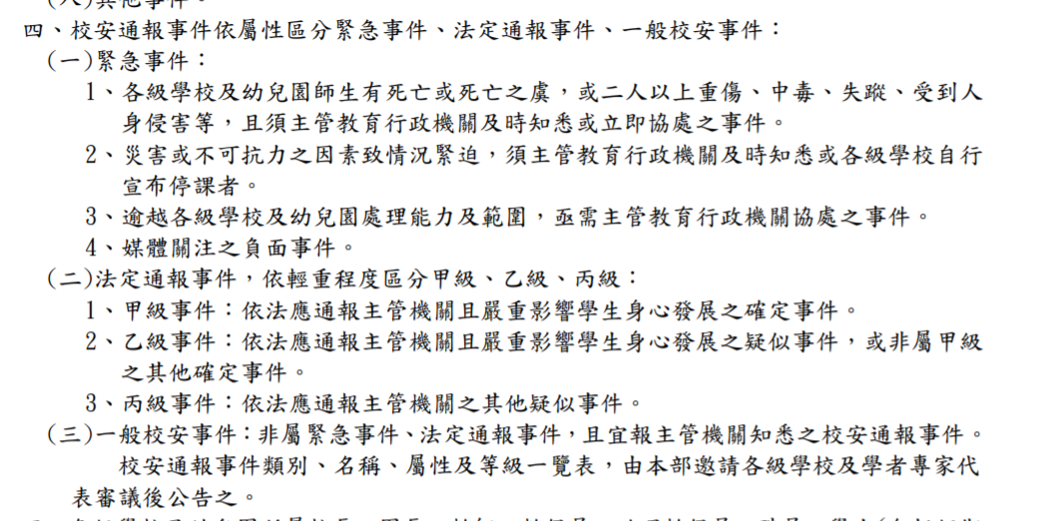
校安通報
知悉後2小時
知悉後24小時
知悉後24小時
知悉後72小時
知悉後7天
P3

Slide 6
學校特色
（1）田徑、足球
（2）防災、環境、永續、食農
（3）民族教育
（4）閱讀
P4

Slide 7
112學年學校推動--三好校園
（1）好品德
（2）好生活
（3）好素養
P5

Slide 8
學校課程與願景、彈性學習課程計畫(校訂課程)
https://163.24.180.179/134768/courseplan/112
P6

Slide 9
校訂課程架構圖
P7

Slide 10
防災課程架構圖
P8

Slide 11
112學年學校外加計畫
（1）生活課程領域輔導團
（2）牡丹社150周年特色課程
（3）里山教育林下經濟
P9

Slide 12
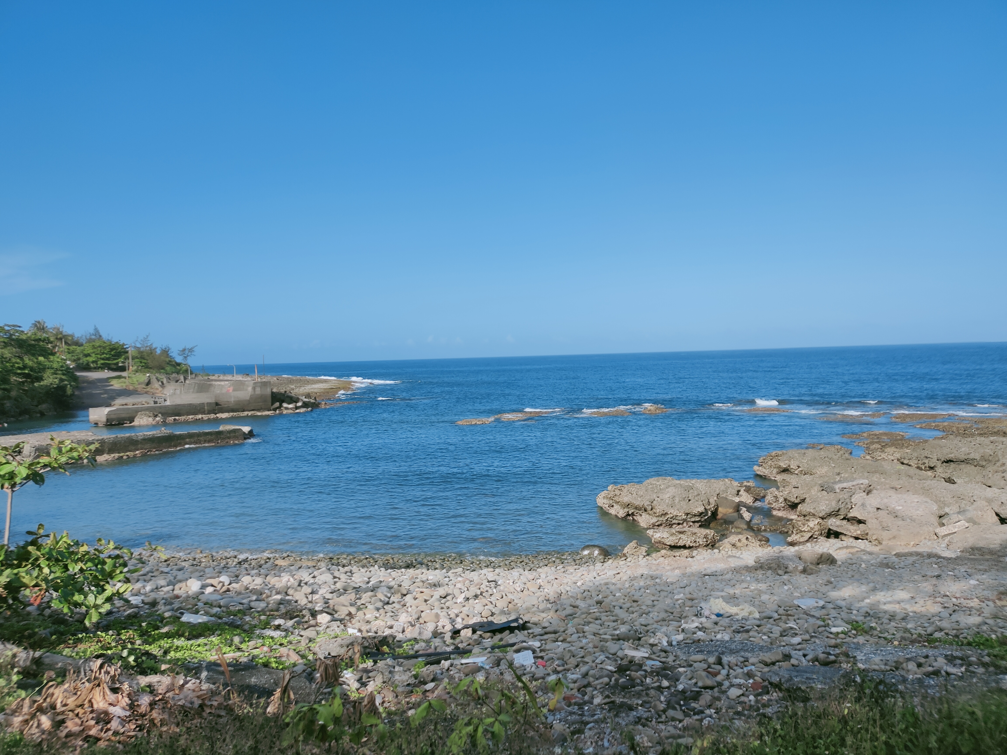
忍一時風平浪靜
退一步海闊天空
微笑是面對苦難最好的武器
--馬克吐溫
P10

Slide 13
謝謝聆聽 masalu

